Slide 1
PHÒNG GIÁO DỤC VÀ ĐÀO TẠO THỊ XÃ HOÀI NHƠN
TRƯỜNG THCS HOÀI HƯƠNG
KHOA HỌC TỰ NHIÊN 7
Giáo viên : Bành Thị Ánh Nguyệt
Đơn vị: Trường THCS Hoài Hương

Slide 2
Hoàn thành bảng sau bằng cách điền thông tin thích hợp vào các ô trống
Nguyên tử | Số neutron | Số proton | Số electron | Điện tích hạt nhân | Khối lượng nguyên tử (amu)
Aluminium | 14 | 13
Phosphorus |  | 15 |  |  | 31
Oxygen | 8 |  | 8
potassium |  | 19 |  |  | 39
13
+13
27
16
15
+15
8
16
+8
20
19
+19

Slide 3
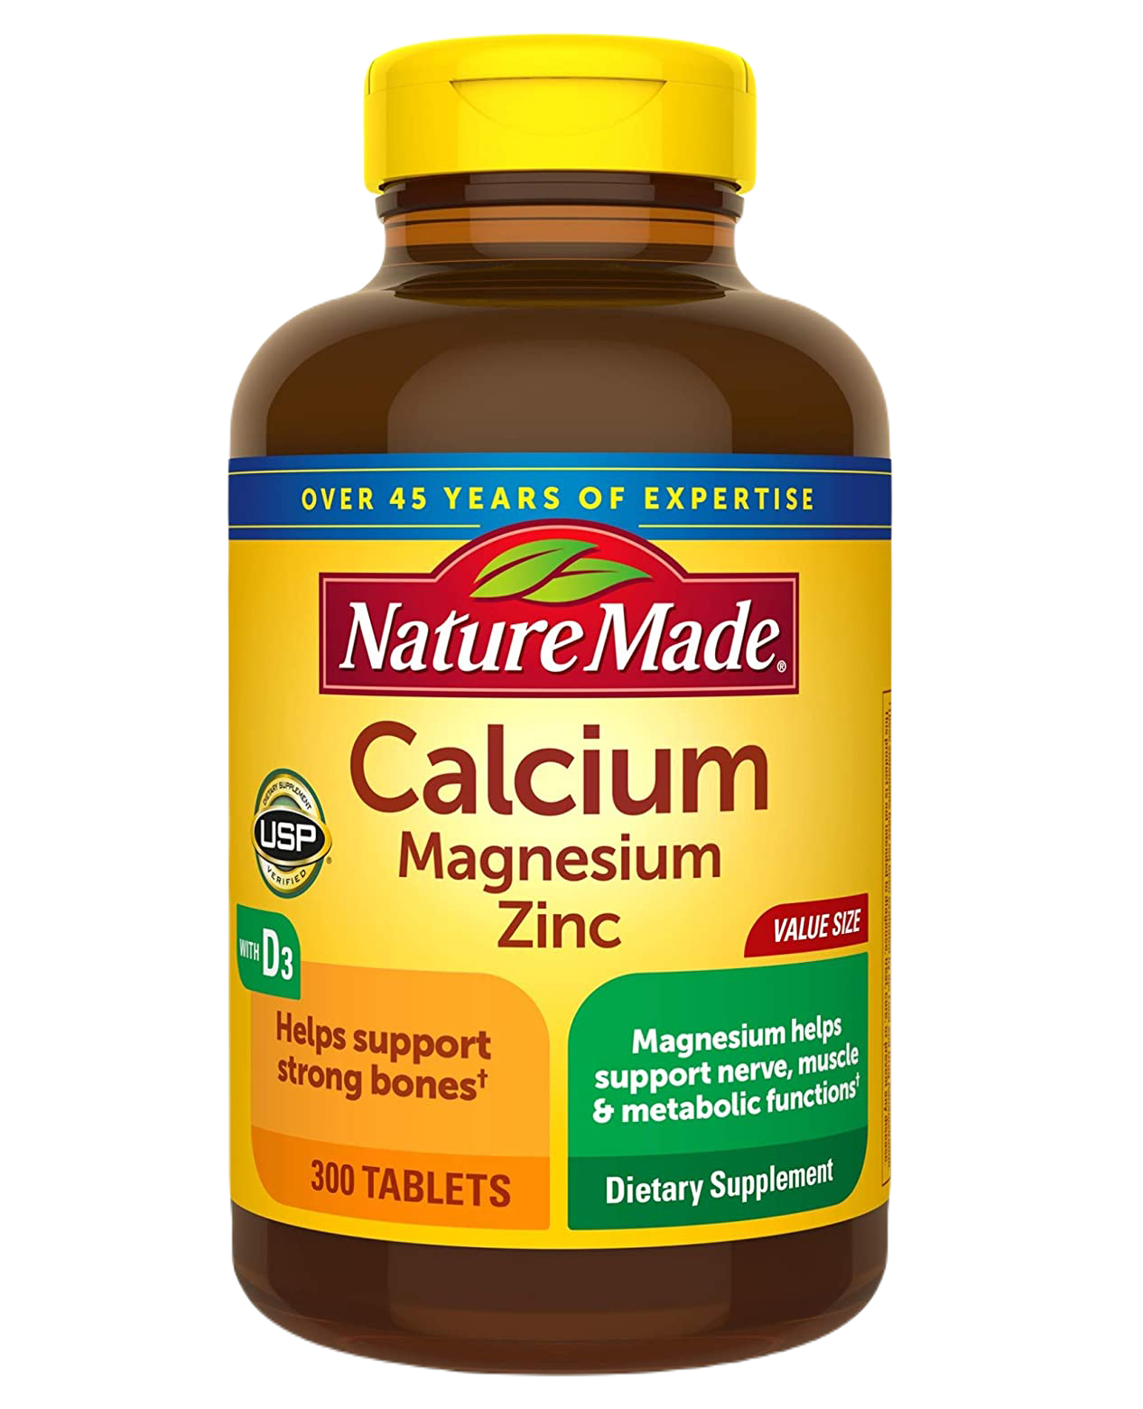
Trên lọ thuốc có ghi những gì?
Hình ảnh: Nhãn thuốc phòng bệnh loãng xương, giảm đau xương khớp

Slide 4
Bài 2. NGUYÊN TỐ HÓA HỌC
I. Nguyên tố hóa học là gì?
Hoạt động cặp đôi (2 phút) Quan sát mô hình cấu tạo khác nhau của các nguyên tử Carbon ở hình 2.1. Cho biết: Các nguyên tử Carbon của hình 2.1a; 2.1b; 2.1c có đặc điểm gì giống nhau?

Slide 5
Các nguyên tử carbon của hình 2.1a; 2.1b; 2.1c có đặc điểm gì giống nhau?
6p
7n
6p
6n
6p
8n
b.
a.
c.
Hình 2.1. Mô hình cấu tạo các nguyên tử khác nhau thuộc cùng nguyên tố carbon
Nguyên tố hóa học là gì?

Slide 6
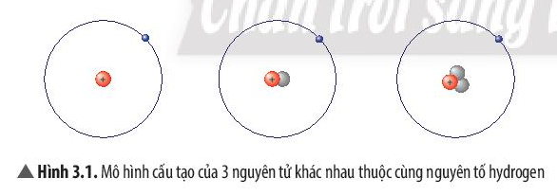
- Quan sát mô hình 3.1 sau:
Giải thích vì sao 3 nguyên tử trên thuộc cùng nguyên tố hydrogen?

Slide 7
Vậy đặc trưng của nguyên tố hóa học là gì?
Các nguyên tử thuộc cùng nguyên tố hóa học đều có tính chất gì?

Slide 8
Hoạt động cặp đôi: 3 phút
Số lượng mỗi loại hạt của một số nguyên tử được nêu trong bảng dưới đây. Hãy cho biết những nguyên tử nào thuộc cùng một nguyên tố hoá học? Giải thích vì sao?
Nguyên tử | Số p | Số n | Số e | Nguyên tử | Số p | Số n | Số e
X1 | 8 | 9 | 8 | X5 | 7 | 7 | 7
X2 | 7 | 8 | 7 | X6 | 11 | 12 | 11
X3 | 8 | 8 | 8 | X7 | 8 | 10 | 8
X4 | 6 | 6 | 6 | X8 | 6 | 8 | 6

Slide 9
Nội dung trò chơi: Có các nguyên tố hóa học sau: oxygen, lithium, carbon, hydrogen, silicon, phosphorus, argon, calcium, nitrogen, helium, neon, boron, berylium,..... Các em liên hệ thực tế+ nhớ lại kiến thức cũ và nghiên cứu «Em có biết» trả lời câu hỏi: Những nguyên tố hóa học nào có trong cơ thể người là chủ yếu?
Trò chơi nhỏ (3 phút)
Luật chơi: Lớp chia 2 đội A và B. Mỗi đội đại diện một bạn lên trước, bắt đầu tính giờ, đến bạn kế tiếp nếu đại diện không trả lời được, cứ lên như thế cho đến hết giờ. Đội nào ghi đúng và nhanh hơn thì thắng.
Đáp án: oxygen(65%); Carbon (18,5%), Hydrogen(9,5%), nitrogen(3%), phosphorus(1%), calcium(2%)

Slide 10
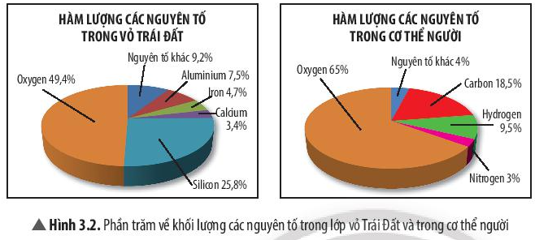
Hàm lượng các nguyên tố trong vỏ trái đất và trong cơ thể người
Vì sao chúng ta phải ăn thực phẩm đa dạng, đủ các nhóm chất dinh dưỡng?

Slide 11
II.
TÊN NGUYÊN TỐ HOÁ HỌC

Slide 12
Mỗi nguyên tố hoá học đều có tên gọi riêng.
Việc đặt tên nguyên tố hóa học dựa vào nhiều cách khác nhau như?

Slide 13
Đọc tên 20 nguyên tố hoá học trong bảng 2.1
STT | Tên nguyên tố hóa học | Kí hiệu | Phiên âm quốc tế | STT | Tên nguyên tố hóa học | Kí hiệu | Phiên âm quốc tế
1 | Hydrogen | H | /ˈhaɪdrədʒən/ | 11 | Sodium | Na | /ˈsəʊdiəm/
2 | Helium | He | /ˈhiːliəm/ | 12 | Magnesium | Mg | /mæɡˈniːziəm/
3 | Lithium | Li | /ˈlɪθiəm/ | 13 | Aluminium | Al | /ˌæljəˈmɪniəm/
4 | Beryllium | Be | /bəˈrɪliəm/ | 14 | Silicon | Si | /ˈsɪlɪkən/
5 | Boron | B | /ˈbɔːrɒn/ | 15 | Phosphorus | P | /ˈfɒsfərəs/
6 | Carbon | C | /ˈkɑːbən/ | 16 | Sulfur | S | /ˈsʌlfə(r)/
7 | Nitrogen | N | /ˈnaɪtrədʒən/ | 17 | Chlorine | Cl | /ˈklɔːriːn/
8 | Oxygen | O | /ˈɒksɪdʒən/ | 18 | Argon | Ar | /ˈɑːɡɒn/
9 | Fluorine | F | /ˈflɔːriːn/ | 19 | Potassium | K | /pəˈtæsiəm/
10 | Neon | Ne | /ˈniːɒn/ | 20 | Calcium | Ca | /ˈkælsiəm/

Slide 14
Câu 1: Nguyên tố hóa học là tập hợp những nguyên tử cùng loại có cùng:
A
Số neutron trong hạt nhân
B
Số electron trong hạt nhân
C
Số proton trong hạt nhân
D
Số proton và số neutron trong hạt nhân

Slide 15
Câu 6: Bốn nguyên tố phổ biến nhất trong cơ thể người là?
A
C, H, O , N
B
C, H, Na, Ca
C
C, H, S, O
D
C, H , O, Na

Slide 16
Câu 9: Số lượng hạt nào đặc trưng cho một nguyên tố hóa học?
A
proton
B
neutron
C
proton và neutron
D
Hạt nhân

Slide 17
Vận dụng
Câu 1. Calcium là một nguyên tố hóa học có nhiều trong xương và răng, giúp cho xương và răng chắc khỏe. Ngoài ra, calcium còn cần cho quá trình hoạt động của thần kinh, cơ, tim, chuyển hóa của tế bào và quá trình đông máu. Thực phẩm và thuốc bổ chứa nguyên tố calcium giúp phòng ngừa bệnh loãng xương ở tuổi già và hỗ trợ quá trình phát triển chiều cao của trẻ em.
a) Viết kí hiệu hóa học của nguyên tố calcium và đọc tên.
b) Kể tên hai thực phẩm có chứa nhiều calcium mà em biết.
Câu 2. a. Hãy kể tên và viết kí hiệu của ba nguyên tố hoá học chiếm khối lượng lớn nhất trong vỏ Trái Đất?
b. Nguyên tố hoá học nào có nhiều nhất trong vũ trụ?

